Slide 1
Научная статья
Лекция 3

Slide 2
Структура исследовательской статьи
Название (Title)
Авторы (Authors)
Аннотация (Abstract)
Ключевые слова (Keywords)
Введение (Introduction)
Обзор предыдущих работ (Previous Work, Related Work)
Методы (теоретические основы) (Materials and Methods)
Результаты (Эксперименты) (Results, Experiments)
Обсуждение (Discussion)
Заключение (Conclusion)
Благодарности (Acknowledgements)
Список литературы (References)
Приложения (Appendixes)

Slide 3
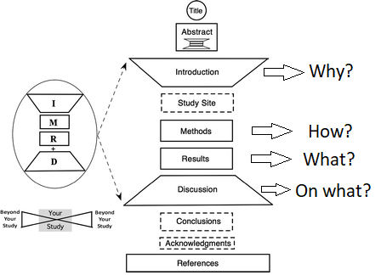
IMRAD – Introduction, Methods, Results, and Discussion

Slide 4
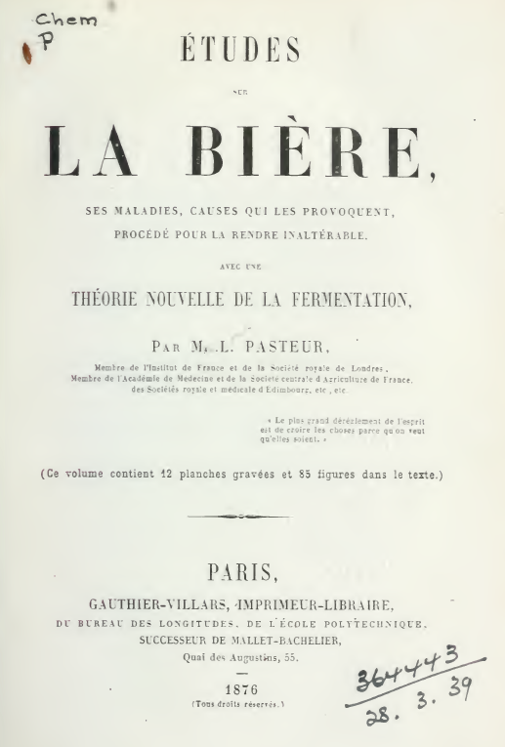
IMRAD
Первая научная работа в стиле IMRAD: Louis Pasteur – Etudes sur la Biere (1876)
1972 – стандарт подготовки научных статей и устных докладов ANSI Z39.16-1972
Структура для оригинальных исследований, не для обзорных статей

Slide 5
Примеры
Pennington J., Socher R., Manning C.D. GloVe: Global Vectors for Word Representation (2014)
Conference proceedings (12 pages, 12 041 citations)
Structure:
Introduction
Related Work
The GloVe Model
Experiments (results and discussion)
Conclusion

Slide 6
Примеры
Luong M.-T., Pham H., Manning C.D. Effective Approaches to Attention-based Neural Machine Translation (2015)
Conference proceedings (10 pages, 3 166 citations)
Structure:
Introduction (+related work)
Neural Machine Translation (+related work)
Attention-based Models
Experiments (results)
Analysis (discussion)
Conclusion

Slide 7
Примеры
Prabowo R., Thelwall M. Sentiment analysis: A combined approach (2009)
Journal of Informetrics (15 pages, 692 citations)
Structure:
Introduction
Automatic document classification
Existing work in sentiment analysis
Different classification approaches used
Experiment (results + discussion)
Conclusion

Slide 8
Примеры
Zhang L., Wang S., Liu B. Deep learning for sentiment analysis: A survey (2018)
Survey article! (147 references)
Data Mining and Knowledge Discovery journal (25 pages, 266 citations)
Structure:
Introduction
Neural Networks
Deep Learning
Word Embedding
Autoencoder and denoising autioencoder
Convolutional Neural Network
Recurrent Neural Network
Long Short-Term Memory Network
Attention Mechanism with RNN
Memory Network
Recursive Neural Network
Sentiment Analysis Tasks
Document-Level Sentiment Classification
Sentence-Level Sentiment Classification
Aspect-Level Sentiment Classification
Aspect Extraction and Categorization
Opinion Expression Extraction
Sentiment Composition
Opinion Holder Extraction
Temporal Opinion Mining
Sentiment Analysis with Word Embedding
Sarcasm Analysis
Emotion Analysis
Multimodal Data for Sentiment Analysis
Resource-poor Language and Multilingual Sentiment Analysis
Other Related Tasks
Conclusion

Slide 9
Название статьи
Цель – привлечение внимания
Наполненность, значимость и сочетаемость
Название не должно быть слишком длинным или слишком коротким (3-15 слов)
Короткое название: «Studies of Brucella»
Длинное название: «On the addition to the method of microscopic research by a new way of producing colour-contrast between an object and its background or between definite parts of the object itself» (Rheinberg, J.R. Microsc. Soc. 1896:373).

Slide 10
Название статьи
Не использовать мусорные слова:
“Studies on …” (Изучение …)
“Observations on …” (Наблюдение …)
“On the …” (К вопросу о … )
“A study of …” (Изучение …)
“Research on …” (Исследование ...)
“Report on …” (Отчет о …)
“Regarding …” (К вопросу о …)
“Use of …” (Использование …)

Slide 11
Название статьи
Пример:
«Classification of images»
«Research on classification of certain images with several machine learning methods»
«ImageNet classification with neural networks»
«ImageNet classification with deep convolutional neural networks» (57 920 цитирований)

Slide 12
Название статьи
Название статьи – это комбинация из наименьшего количества слов, которая адекватно описывает содержание статьи
«Всё следует упрощать до тех пор, пока это возможно, но не более того» (А. Эйнштейн)
Как правило, название статьи не является полным предложением (повествовательным или вопросительным)
Но есть исключения: “Do climatic attractors exist?” (Nature, 1986)
Название придумывается в конце
Но имеет смысл сформулировать рабочее название

Slide 13
Авторы
Включать ли руководителя?
Есть раздел «Благодарности»
Место работы (Affiliation)
Автор для переписки (Corresponding author)

Slide 14
Аннотация (Abstract)
Цель – отразить содержание и заинтересовать читателя
Аннотация – мини-версия статьи и включает все основные разделы в сокращенном виде:
цель исследования
методы
результаты
выводы
Нет ссылок на источники
Обычно 150-250 слов

Slide 15
Ключевые слова (Keywords)
Цель – облегчить поиск релевантных статей
Ключевые слова должны дополнять, расширять и перефразировать название статьи, но при этом оставаться специфичными ее содержанию

Slide 16
Введение
Во Введении содержится информация, которая позволит читателю понять и оценить результаты представленного исследования без дополнительного обращения к другим литературным источникам
Также должно содержаться обоснование необходимости и актуальности исследования
Информация должна быть организована по принципу «от общего к частному»

Slide 17
Введение – структура
Описание проблемы, с которой связано исследование или установление научного контекста
Обзор литературы, связанной с исследованием
Описание белых пятен в проблеме или того, что еще не сделано
Формулировка цели (и, возможно, задач) исследования
Оценка важности (и вклад) исследования
Краткое описание структуры публикации

Slide 18
Введение – контекст
Описание более широкой проблемы
Описание задачи, предметной области
Определения
См. примеры статей

Slide 19
Введение – обзор
Ссылки на публикации, связанные с исследованием
При наличии отдельного раздела «Обзор предыдущих работ», этот пункт может быть небольшим
Подробнее про обзор – ниже

Slide 20
Постановка задачи
Где?
«Введение»?
Отдельный раздел?
«Методы»?
Примеры:
Sebastiani F. Machine Learning in Automated Text Categorization // ACM Computing Surveys. 2002. Vol. 43(1). P. 1–47.
Pp. 2–5
Liu B. Sentiment Analysis and Opinion Mining. Morgan & Claypool Publishers, 2012.
Pp. 17–24

Slide 21
Обзор предыдущих работ – подходы
Основные подходы к решению задачи
Классификация
Преимущества и недостатки
Примеры:
Hemmatian F., Sohrabi M.K. A survey on classification techniques for opinion mining and sentiment analysis // Artificial Intelligence Review. 2017. Vol. 52(3). P. 1495–1545.
Pp. 12, 38–39
Prabowo R., Thelwall M. Sentiment analysis: A combined approach // Journal of Informetrics. 2009. Vol. 3(2). P. 143–157.
P. 144–145

Slide 22
Обзор предыдущих работ – методы
План рассмотрения метода:
История
Математическое описание
Алгоритм
Блок-схема
Псевдокод
Временная сложность
Примеры
Применение (статьи)

Slide 23
Обзор предыдущих работ – методы
Пример:
Hemmatian F., Sohrabi M.K. A survey on classification techniques for opinion mining and sentiment analysis // Artificial Intelligence Review. 2017. Vol. 52(3). P. 1495–1545.
P. 17 – K-nearest neighbor (KNN)

Slide 24
Эксперименты и обсуждение
План раздела «Эксперименты»:
описание данных
предобработка
методология проведения эксперимента
методы для сравнения (baselines)
меры качества
реализация (инструменты)
параметры моделей/инструментов
результаты
таблицы и/или графики
выделение лучших
проверка статистической значимости
анализ результатов
часто объединяется с обсуждением результатов
анализ ошибок (примеры)
ablation study

Slide 25
Эксперименты и обсуждение
Примеры:
Pang B., Lee L., Vaithyanathan S. Thumbs up? Sentiment Classification using Machine Learning Techniques (2002)
Prabowo R., Thelwall M. Sentiment Analysis: a Combined Approach (2009)
Pennington J., Socher R., Manning C.D. GloVe: Global Vectors for Word Representation (2014)
Peyrard M. A Simple Theoretical Model of Importance for Summarization (2019)

Slide 26
Рецензирование: критерии
Соответствие профилю издания
Формулировка проблемы исследования
Качество обзора предыдущих работ
Качество методологии
Качество эмпирического исследования
Качество текста и представления результатов
Новизна
Вклад и значимость
Оценка в целом
Уверенность в оценке/уровень экспертизы

